Slide 1
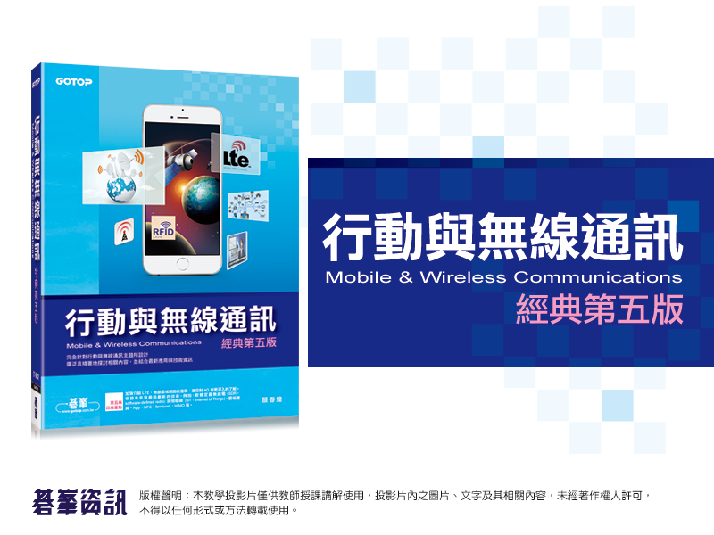

Slide 2
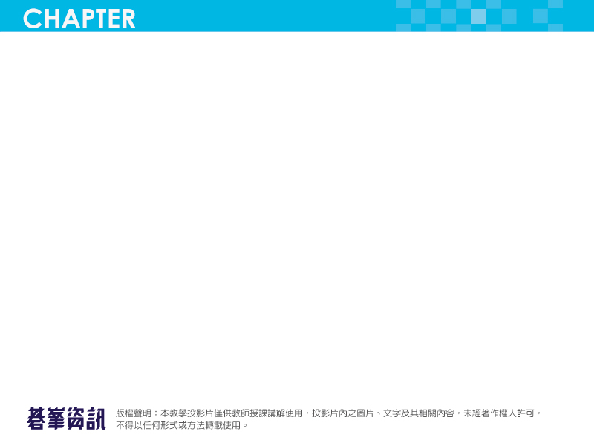
第10章
無線通訊系統的工程實務

Slide 3
本章的重要觀念
無線通訊系統是什麼 ?
無線通訊系統有那些組成元件與設備 ?
無線通訊系統是如何建置的 ?

Slide 4
10.1 電路與元件設計的層次
將LC電路中的電感器L與輸電線的電感器L’組成變壓器，則LC電路的電磁振盪會使L’產生感應驗流，經過輸電線傳到天線，天線上端有正負電荷交互變換，天線下端也有正負電荷的改變，在任何時間點，上端與下端的電荷正負剛好相反。
電磁振盪可以不靠LC電路，在空間中產生，所以電磁波能在空氣等介質中傳遞。

Slide 5
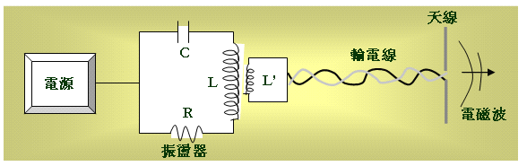
產生無線電波的簡單裝置

Slide 6
10.1.1 元件
放大器(amplifier)
濾波器(filter)
振盪器(Oscillator)
分歧器(splitter)
混波器(combiner)
其他的元件

Slide 7
10.1.2 電路(circuit)
目前無線通訊系統中的發送器與接收器都需要一些基本的電路，包括electronic switch、attenuator、frequency multiplier、automatic gain control與power supply。
以sinusoidal crystal oscillator來說，在200 MHz以上的頻率就無法穩定的作業，這時候就需要frequency multiplier。
自動增量控制(automatic gain control)可以處理接收訊號功率過高或過低的問題。

Slide 8
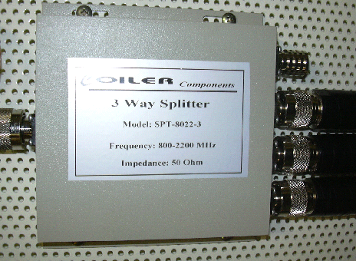
訊號分配器(splitter)的外觀

Slide 9
10.2 無線通訊系統的設計
無線通訊系統的設計是相當複雜的工作，發送器與接收器本身的功能以及彼此之間的各種訊號處理，都需要各種元件與電路的設計與組合才能完成。
除此之外，無線電介面、天線與干擾也都要考慮在內。當然最重要的是最後的結果必須符合通訊服務的要求，例如語音通話的品質、BER(bit error rate)是否夠低等因素。

Slide 10
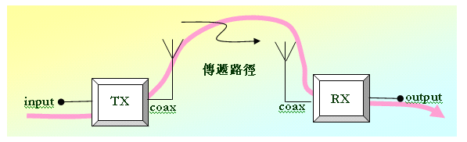
簡單的通訊系統

Slide 11
10.3 無線通訊網路的工程
有了無線通訊系統的設計與設備以後，就可以開始建置與部署無線通訊網路，這是相當複雜的工程，而且有很多與法規相關的限制。
之所以稱為工程就是因為整個無線通訊網路的建立需要系統化的方法，結合多種技術才有辦法完成。

Slide 12
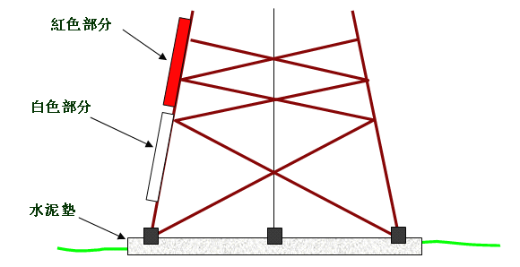
10.3.1無線通訊系統的塔台(tower)
獨立式的塔台(monopole tower)
格子狀的塔台(lattice tower)
張索固定塔台(guyed tower)
法規的約束與安全維護

Slide 13
10.3.2 基地台(base station)
接收天線(receive antenna)
傳送天線(transmit antenna)
細胞地點的組態(cell site configuration)

Slide 14
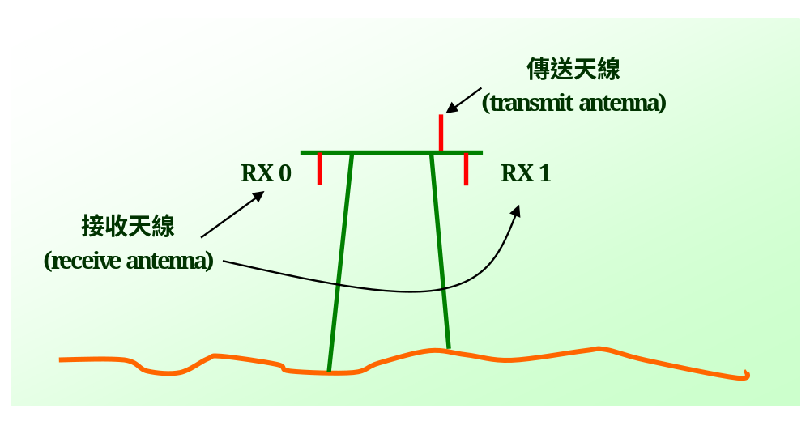
多向式的天線架設於獨立式的塔台(monopole tower)上

Slide 15
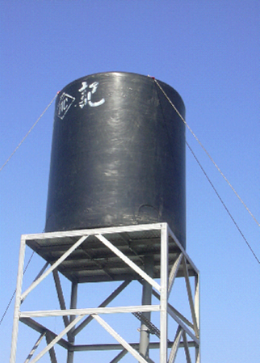
隱藏在水筒內的天線

Slide 16
10.3.3 天線的作用與種類
當天線用來發送訊號時，會把含有訊號的電流轉換成無線電頻率的電磁波，傳送器(transmitter)產生電流經過天線遇上電阻之後，會產生電磁波向外幅射。
當天線用來接收訊號時，會把無線電頻率的電磁波轉換成含有訊號的電流，由於訊號可能很弱，有些天線會先放大(amplify)訊號的強度再送往接收器(receiver) 。

Slide 17
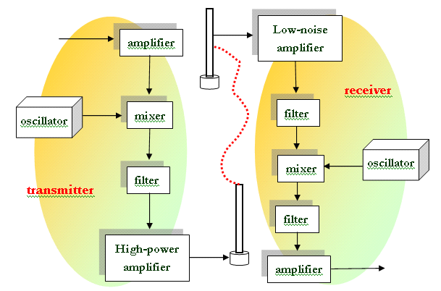
簡單的無線通訊系統

Slide 18
天線
全向式的(omni-directional) : 適用於涵蓋一片廣泛的區域。
半指向式的(semi-directional) : 或稱bi-directional，適合用來涵蓋像走廊的長形區域。
指向式的(highly-directional) : 適用於建築物之間點對點的連線。

Slide 19
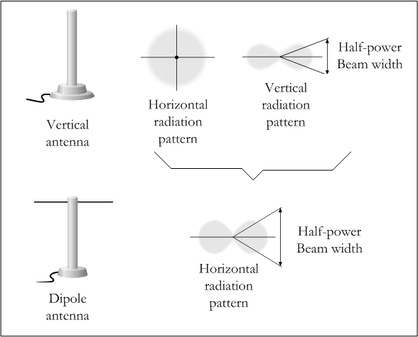
各種天線的外觀與幅射型式(I)

Slide 20
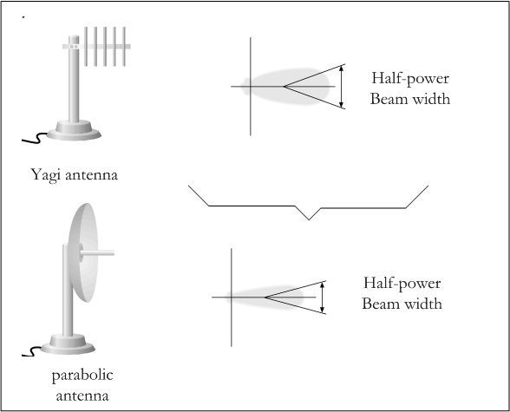
各種天線的外觀與幅射型式 (II)

Slide 21
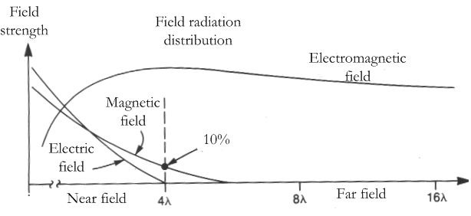
場幅射的分佈
(field radiation distribution)

Slide 22
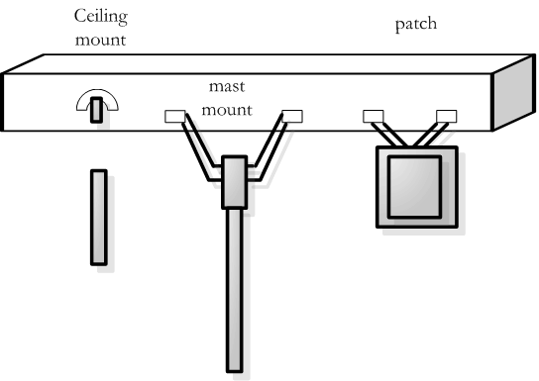
天線的安裝
天線的放置(placement)
天線的架設(mounting)
天線的使用
天線的方向性(orientation)
天線的對齊(alignment)
安全的考量
天線的維護

Slide 23
10.3.4 天線與基地台的外觀
仔細觀察的話，應該不難在生活環境中發現基地台的蹤影。
一般郊區的人口散布區域很廣，架設比較高的鐵塔能增加涵蓋的範圍。
自立鐵塔式基地台有時候會和電視或廣播電台的鐵塔共用，看起來比較複雜。
拉線式的鐵塔式基地台看起來細高，有斜拉張索固定。

Slide 24
10.3.5 無線通訊工程的設計工具
隨著無線通訊的發達，越來越多地方需要建置無線通訊的設施。
因此有一些軟體工具發展出來幫助我們進行設計的工作。

Slide 25
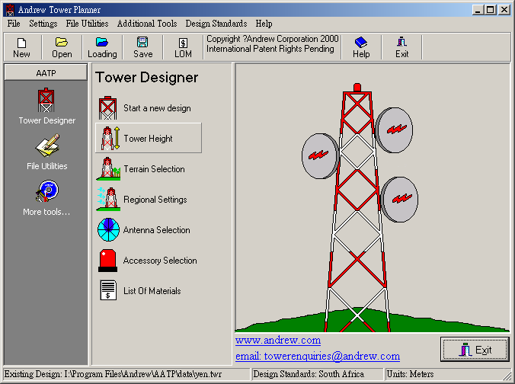
Andrew Tower Planner工具的介面

Slide 26
10.4 用戶端設備的演進
以一般有線網路的環境來說，主要的存取設備還是電腦，當然未來數位電視與其他使用者設備的發展可能會稍微增加一點其他的選擇。
所謂的電腦包括個人的桌上型電腦、手提電腦(laptop)與工作站等。
基本上，只要有無線通訊能力的器具都算是一種無線通訊的設備，所以傳統的電腦加上無線網路卡以後也算是一種無線通訊的設備。

Slide 27
10.4.1 手機
手持的通訊機具(handsets)是最常見的無線通訊器具，像行動電話(mobile phone)、無線電話(wireless phone)或是手機(cellular phone)都算是手持的通訊機具。
這些設備上通常會有天線(antenna)用來通訊，數字面板用來撥號，以及麥克風與喇叭讓語音能夠互通。

Slide 28
10.4.2 個人數位助理 (PDA)
個人數位助理 (PDA, Personal Digital Assistants)是一種具有電腦特徵與功能，但是體積輕巧容易攜帶的設備，Palm、Compaq與微軟等公司都有生產PDA。
PDA的使用者可以收送e-mail，也能上網瀏覽Web網站上的資訊，從電腦操作的角度來看，PDA可以讓使用者輸入資料，有類似於Word與Excel的軟體，使用者可以自行安裝市場上開發出來的PDA專用軟體。

Slide 29
10.4.3 智慧型手機與平板電腦
智慧型手機與平板電腦的共同特徵是具有更靈敏的螢幕觸控功能，同時也兼具電腦的特徵以及無線通訊的能力，等於取代了PDA扮演的角色。
由於平板電腦的螢幕比智慧型手機要大一點，兩者各有特定的市場，都是現在無線用戶端相當普及的設備。

Slide 30
10.5 無線通訊網路的設計實例
公司網路
無線橋接器 (Bridge)
整合式的無線通訊設備

Slide 31
10.5.1 網路設計與建置的實例
一般規劃的公司網路可以設計成一個區域網路，我們選用乙太網路(Ethernet Network)中的10 Base T佈線系統。
和串聯式的佈線系統比較起來，10 Base T在網路的偵錯上比較容易，但必須採購集線器，亦即Ethernet Hub。

Slide 32
10.5.2 無線橋接器 (Bridge)
橋接器屬於網路連接設備的一種，可以連接多個實體上分離的區域網路，使其作用得像一個單一的網路。
橋接器可以增加網路的可靠性、安全性及效率，是網際連接設備中最單純的。

Slide 33
10.5.3 無線通訊改良工程的實例
無線通訊改良工程主要的目的是讓一些電磁波訊號比較難以到達的地方也能進行通訊。
地下室停車場中繼器(repeater)(或稱接續器)的主機，可以接收戶外天線的訊號，送到圓盤天線上，讓位於地下室停車場的用戶也能進行無線通訊。

Slide 34
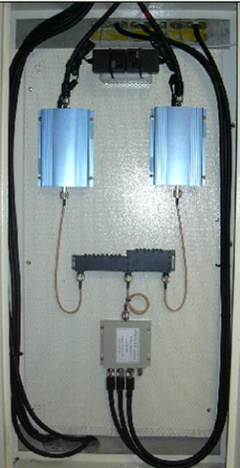
中繼器(repeater)的主機

Slide 35
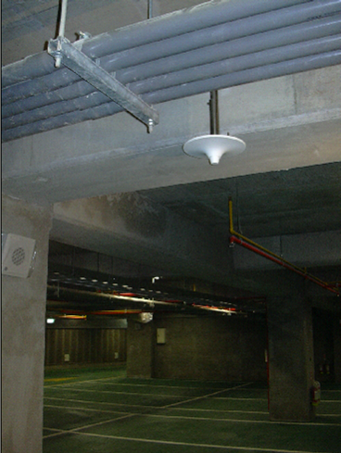
地下停車場中圓盤天線的配置

Slide 36
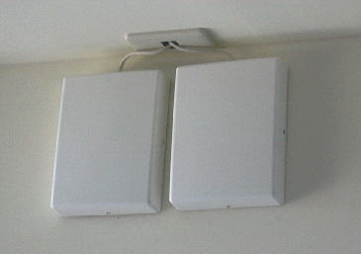
特殊的戶外天線

